Slide 1






WebRTC
GVHD: ThS. Huỳnh Tuấn Anh
Sinh viên thực hiện:
19522030 - Huỳnh Trọng Phục 19522092 - Hoàng Dận Quang 19522216 - Phạm Nguyễn Minh Thắng

Slide 2





MỤC LỤC
1
Giới thiệu WebRTC
2
Cách thức hoạt động
3
Đặc điểm, ứng dụng
4
Demo Website

Slide 3
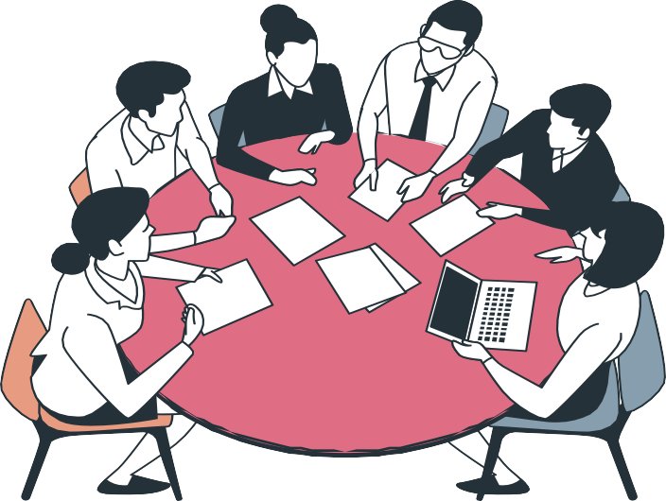
01
Giới thiệu WebRTC
Khái niệm
Lịch sử phát triển Tính năng chính Kiến trúc

Slide 4

Khái niệm
WebRTC (Web Real-Time Communication): Giao tiếp thời gian thực trên web
Là một bộ API JavaScript cho phép thiết lập kết nối P2P (peer-to-peer) giữa hai trình duyệt để trao đổi dữ liệu như âm thanh và video
Giúp tạo các ứng dụng có tính năng gọi âm thanh và video trực tiếp

Slide 5



Lịch sử phát triển
Chrome hỗ trợ WebRTC
WebRTC 1.0
hoàn thiện
05/2011
11/2011
01/2013
11/2017
WebRTC được ra mắt
Firefox hỗ trợ WebRTC

Slide 6


Tính năng chính
Truyền tải video, audio
Truyền tải dữ liệu
Yêu cầu quyền media
Chia sẻ màn hình

Slide 7
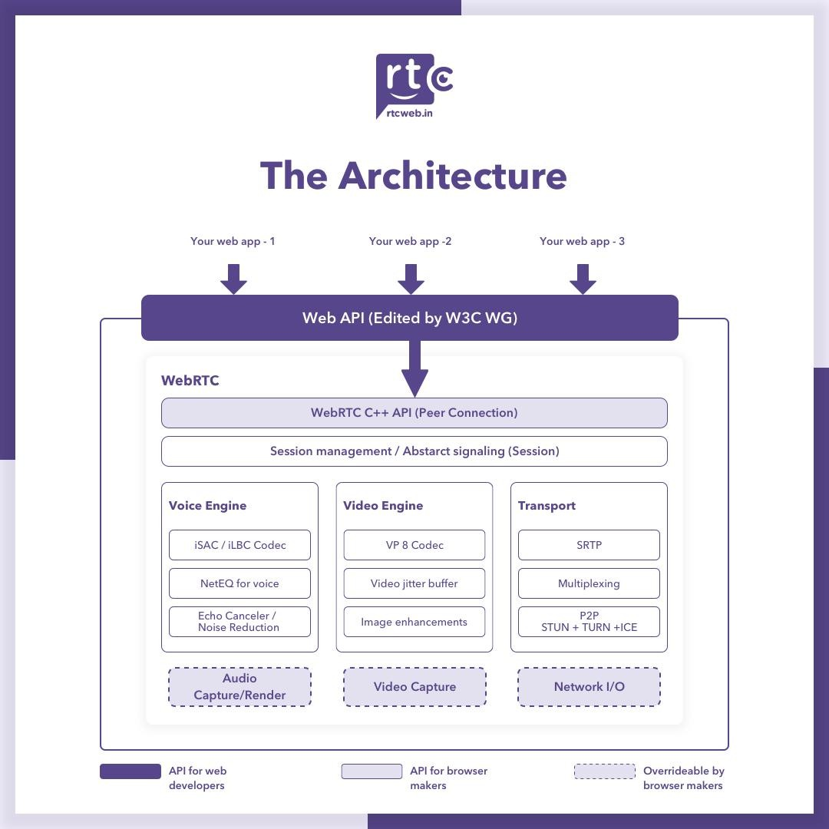
Kiến trúc WebRTC
WebRTC C++ API: API code bằng native dùng để implement các hàm của WebRTC JavaScript APIs hoặc phát triển các native RTC app.
Sesion Management: Một lớp session trừu tượng (abstracted session layer) cho phép thiết lập cuộc gọi và lớp quản lý

Slide 8
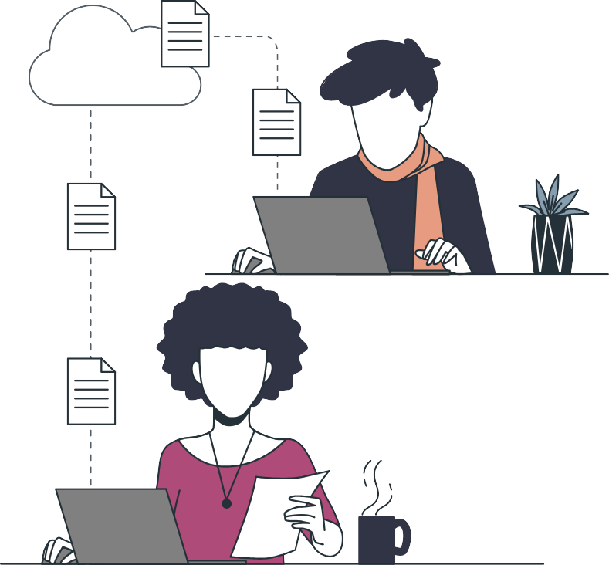
02
Cách thức hoạt động
Các thành phần chính Các giao thức
Quá trình Signaling Các mô hình xử lý

Slide 9
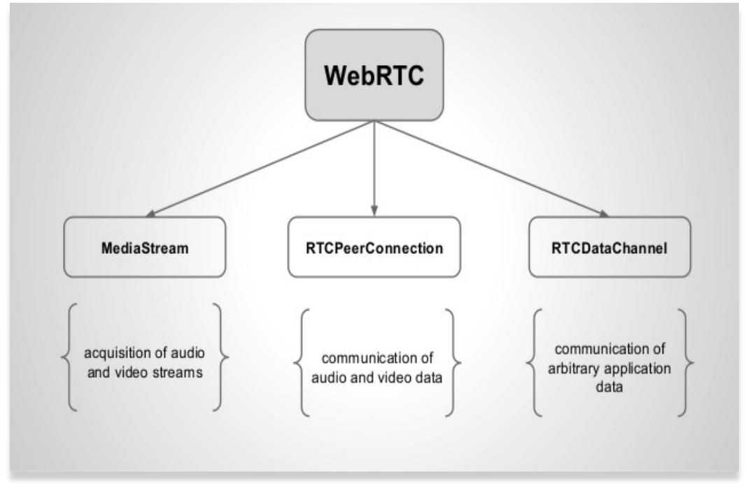
Các thành phần chính
MediaStream: Truy cập thiết bị và tạo stream dữ liệu âm thanh và hình ảnh
RTCPeerConnection: Cung cấp APIs để kết nối các trình duyệt thông qua giao thức P2P
RTCDataChannel: Truyền tải dữ liệu trực tiếp giữa hai trình duyệt nhanh và đáng tin cậy

Slide 10
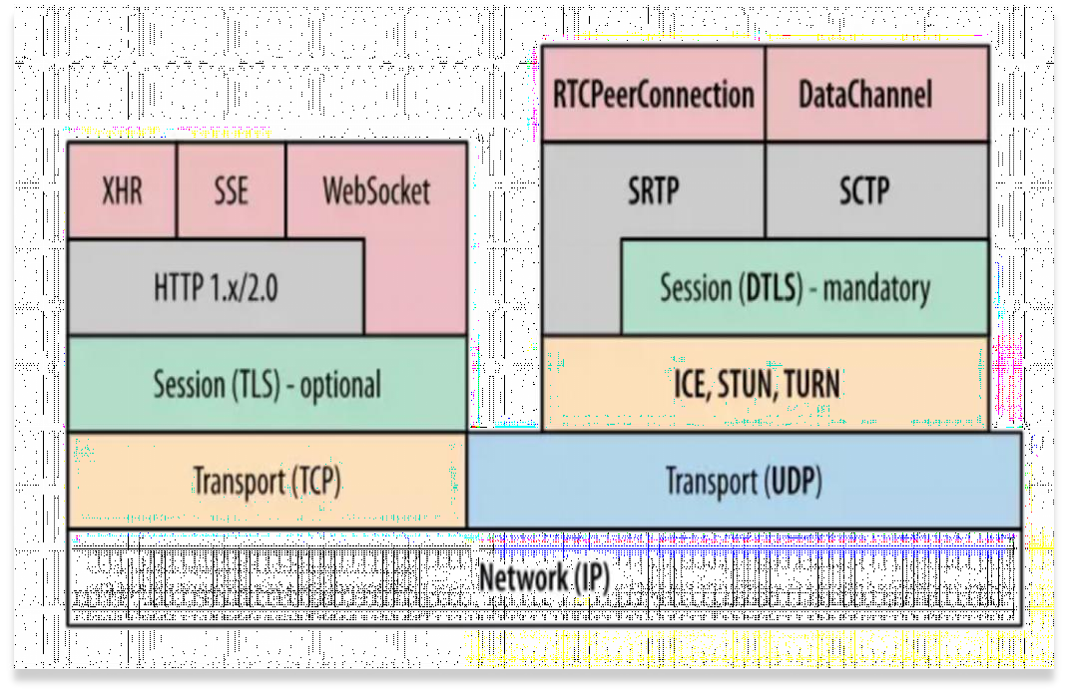
Các giao thức
SRTP (Secure Real Time Protocol): Mã hóa và truyền các gói tin media giữa các peer
SCTP (Stream Control Tranmission Protocol): Truyền dữ liệu non-media giữa các peer.
DTLS (Datagram Transport Layer Security): Cung cấp tính năng bảo mật và toàn vẹn dữ liệu.

Slide 11
Các giao thức
STUN (Simple Traversal of UDP through NAT): Lấy port và IP public từ NAT (Network Address Translation)
TURN (Traversal Using Relays around NAT): Tương tự STUN nhưng thông qua server trung gian
ICE (Interactive Connectivity Establishment): Thiết lập kết nối giữa các các peer trên internet.

Slide 12
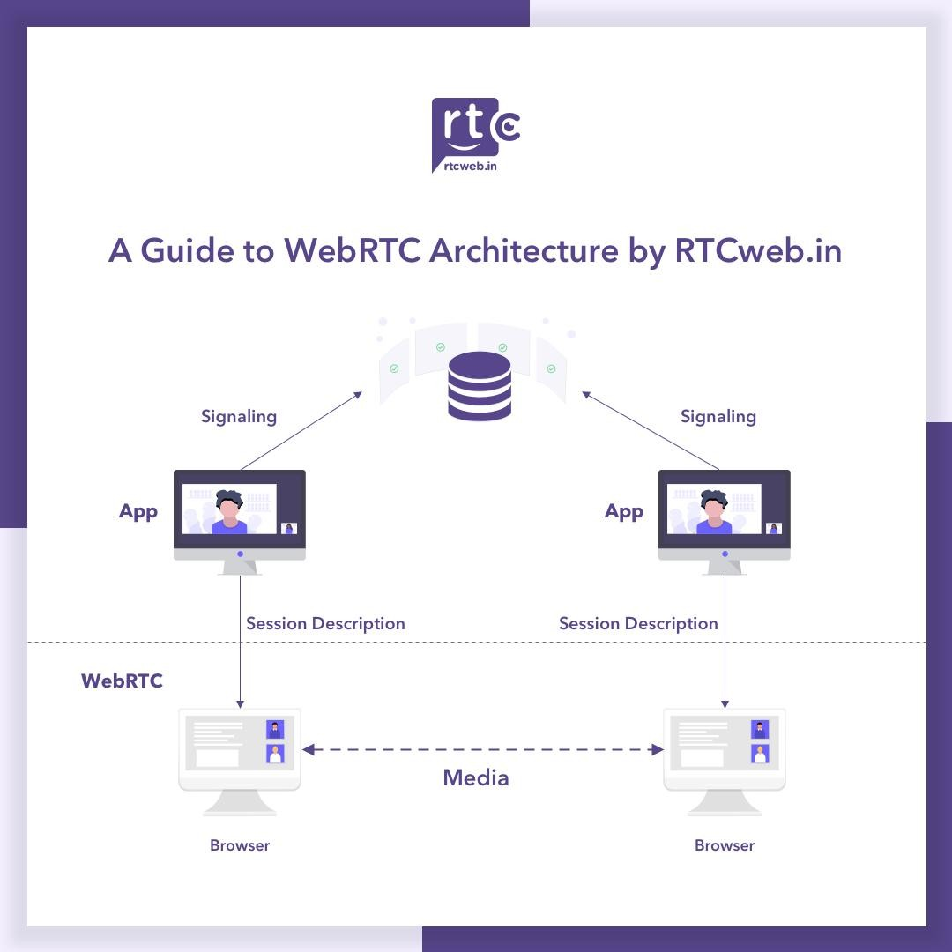
Quá trình Signaling
Signaling: Quá trình thiết lập kết nối giữa các peer trước khi truyền dữ liệu
SDP (Session Description Protocol): Mô tả thông số kết nối giúp các peer hiểu nhau khi truyền dữ liệu.

Slide 13
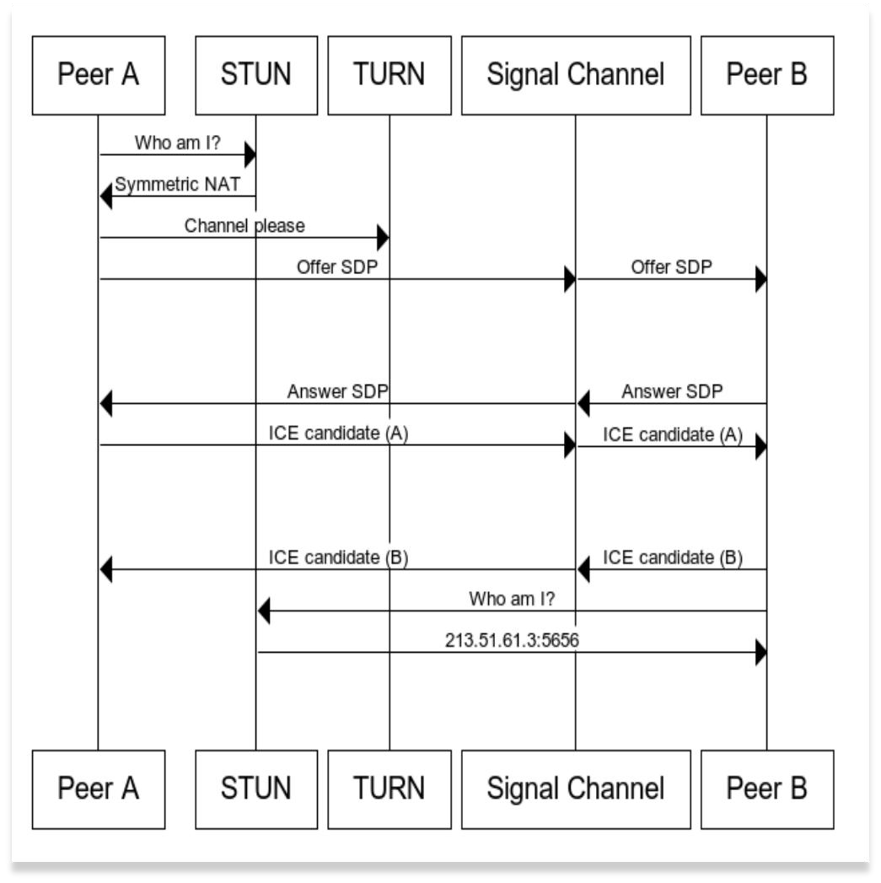
Quá trình Signaling
Peer A gửi một yêu cầu với SDP.
Peer B chấp nhận yêu cầu và gửi một SDP hồi đáp.
Cả 2 Peer tạo và trao đổi các ICE candidate.
Cả 2 Peer tạo liên kết dựa trên ICE candidate tốt nhất
Khi đã liên kết thành công, dữ liệu có thể được truyền đi

Slide 14
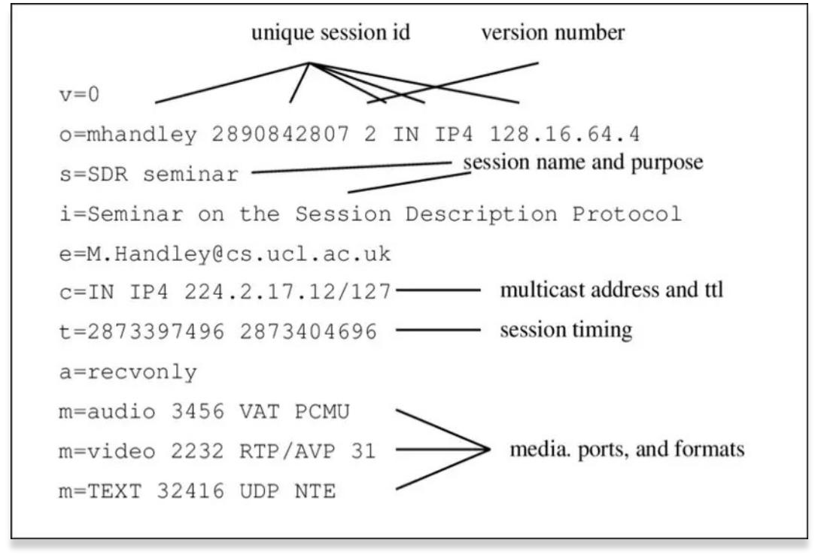
Quá trình Signaling
v - version
o - origin
s - session name
i - information about the session
e - email
c - connection data
t - timing
a - attribute
m - media description

Slide 15
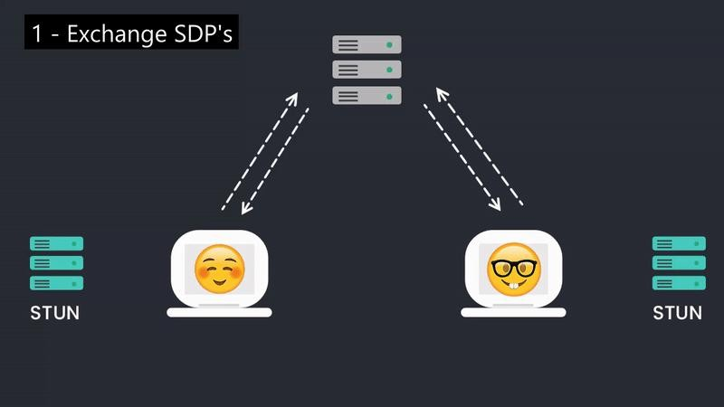
Quá trình Signaling

Slide 16
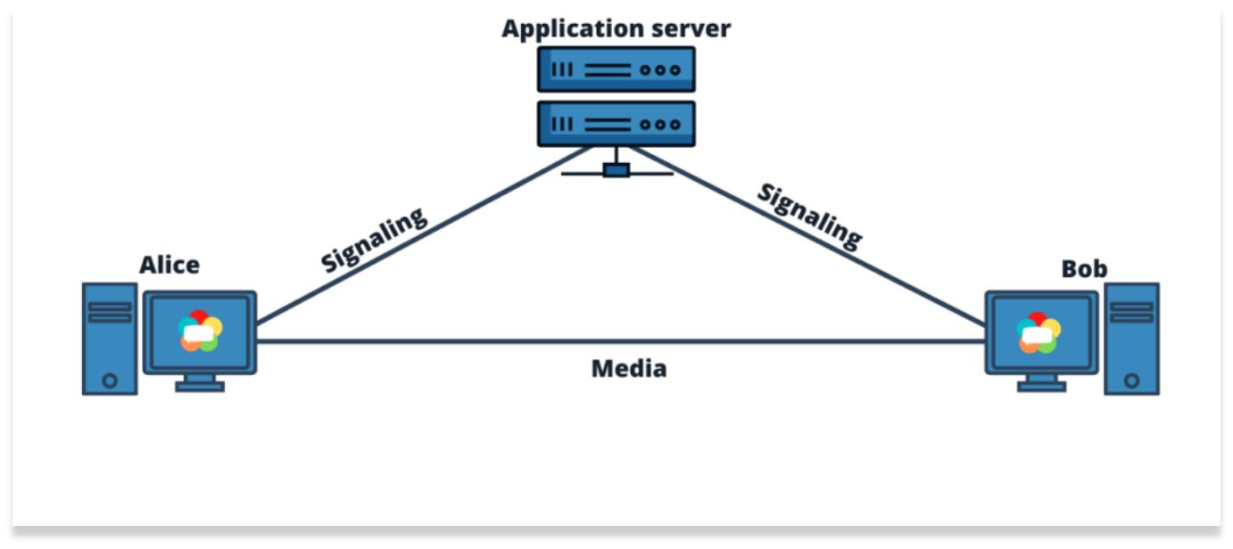
Các mô hình xử lý
Peer-to-Peer (P2P)

Slide 17
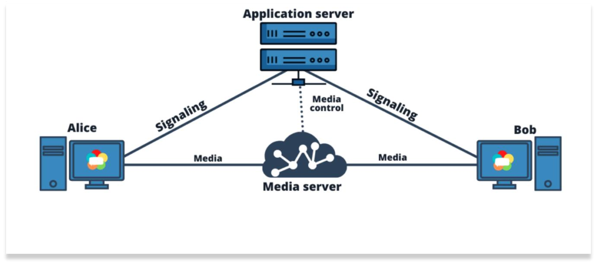
Các mô hình xử lý
Peer-to-Server

Slide 18
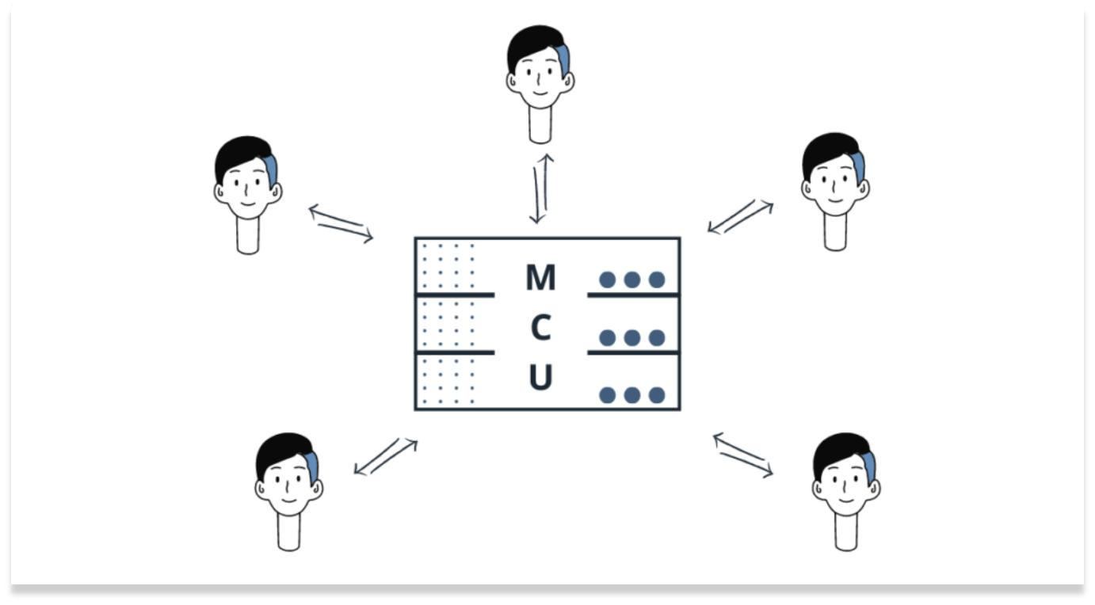
Các mô hình xử lý
MCUs (Multipoint Control Units)

Slide 19
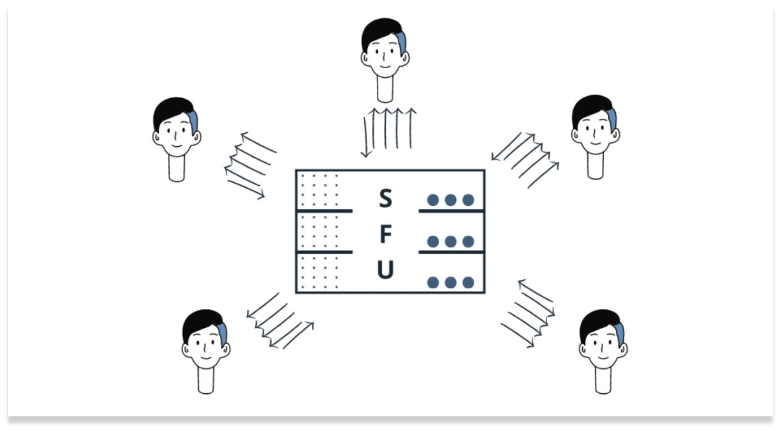
Các mô hình xử lý
SFUs (Selective Forwarding Units)

Slide 20
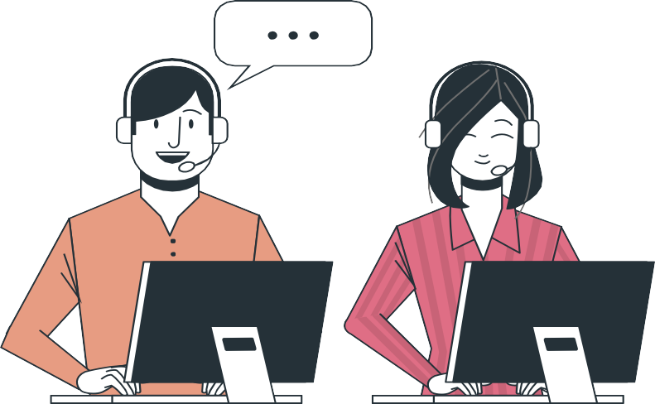
03
Đặc điểm, ứng dụng
Ưu điểm Nhược điểm
Ứng dụng thực tế

Slide 21


Ưu điểm
Hoàn toàn miễn phí
Đa nền tảng
Không cần plugin
Dễ tiếp cận và sử dụng
Bảo mật cao
Mã nguồn mở

Slide 22

Nhược điểm
Mức độ hỗ trợ trên các trình duyệt
Thiếu thống nhất chuẩn media
Vẫn đang phát triển

Slide 23



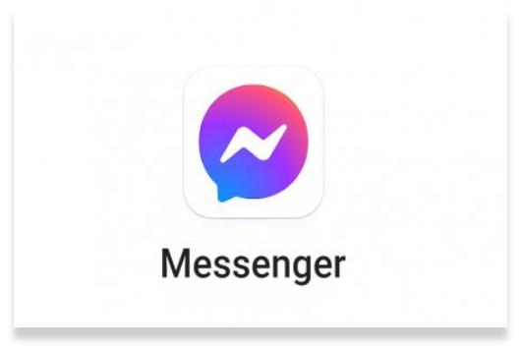
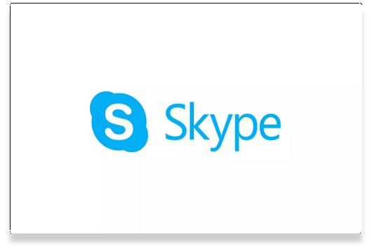
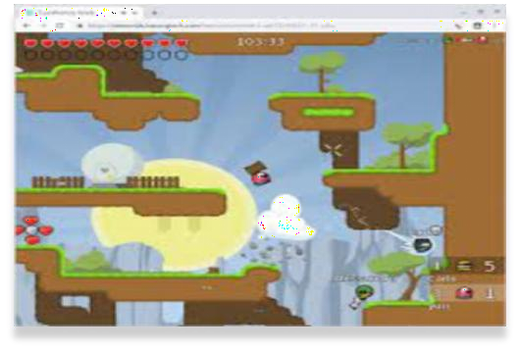
Ứng dụng thực tế

Slide 24

04
Demo Website
Link Website: p2p.mirotalk.com
Notes:
https://github.com/miroslavpejic85/mirotalk

Slide 25


Thanks!
Do you have any questions?
CREDITS: This presentation template was created by Slidesgo, including icons by Flaticon, and infographics & images by Freepik and illustrations by Stories
Please keep this slide for attribution

